Slide 1
När inföll kejsar Tiberius 15:e regeringsår?
Enligt Lukas kapitel 3 (Svenska Folkbibeln -98):
1 Under kejsar Tiberius femtonde regeringsår, när Pontius Pilatus var landshövding över Judeen, Herodes landsfurste över Galileen, hans bror Filippus över Itureen och Trakonitislandet och Lysanias över Abilene,
2 och när Hannas och Kajfas var överstepräster, då kom Guds ord till Sakarias son Johannes i öknen.

Slide 2
Kejsar Augustus dog år 10
- inte år 14 som man tidigare antagit…
- Den händelse som hitintills betraktats som grunden för historiens tideräkning genom tiderna är alltså felaktig och behöver rättas till…
Fyra enkla, tydliga och klara steg
fram till ett slutligt bevis…

Slide 3
Phlegons solförmörkelse
Ägde den rum år 29 eller år 33
enligt vår tideräkning [e.Kr.]
(dvs enl. den Julianska kalendern)?

Slide 4
Phlegons notering om solförmörkelsen i svensk översättning
Origen (“ca 185 - ca 254 [e.Kr.):”)
Svensk översättning:
“Och Phlegon… skriver… i sin 13:e bok med följande ord: ‘I den 202:a Olympiadens 4:e år ägde en solförmörkelse rum som var större än någon tidigare känd solförmörkelse, och det blev en afton vid dagens 6:e timme sådan att stjärnorna faktiskt kunde ses på himlen; och en stor jordbävning ägde rum I Bitynien vilken också förödade större delen av Nicea;"
  (“Från: Phlegon, Olympiades, fragment 17. Citerad i Historical Eclipses and Earth's Rotation, av F Richard Stephenson, Cambridge University Press, 1997, sid. 359-360;” Solar Eclipse Newsletter, Vol. 8:11, Nov 2003, sid. 5:4. Jmf. Google Book Search och MrEclipse.com.)

Slide 5
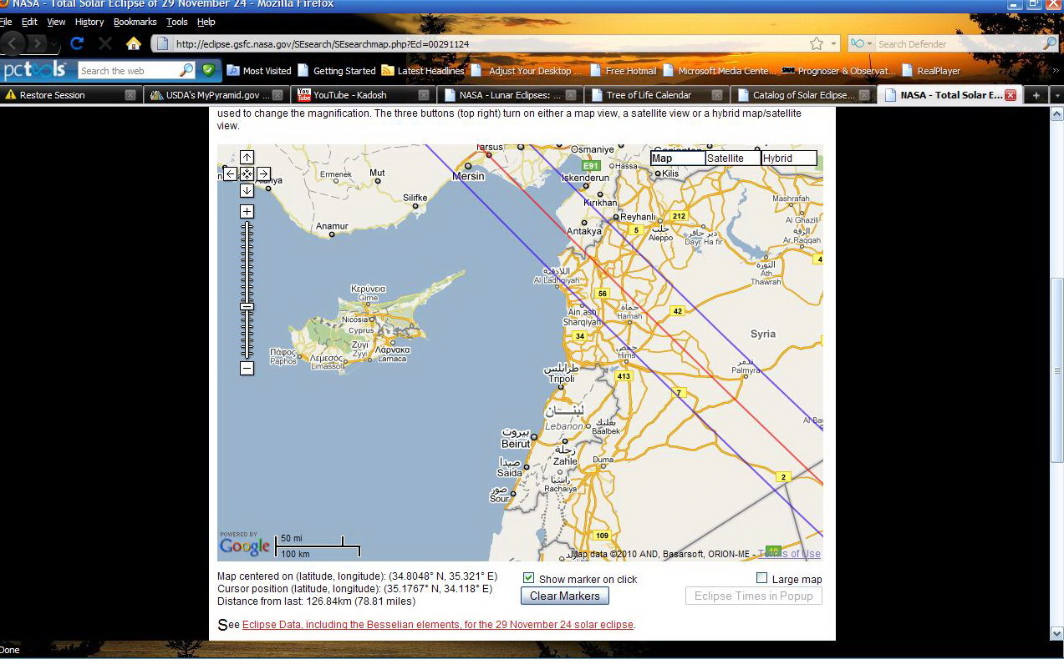
Den totala solförmörkelsens bana den 24 november år 29

Slide 6
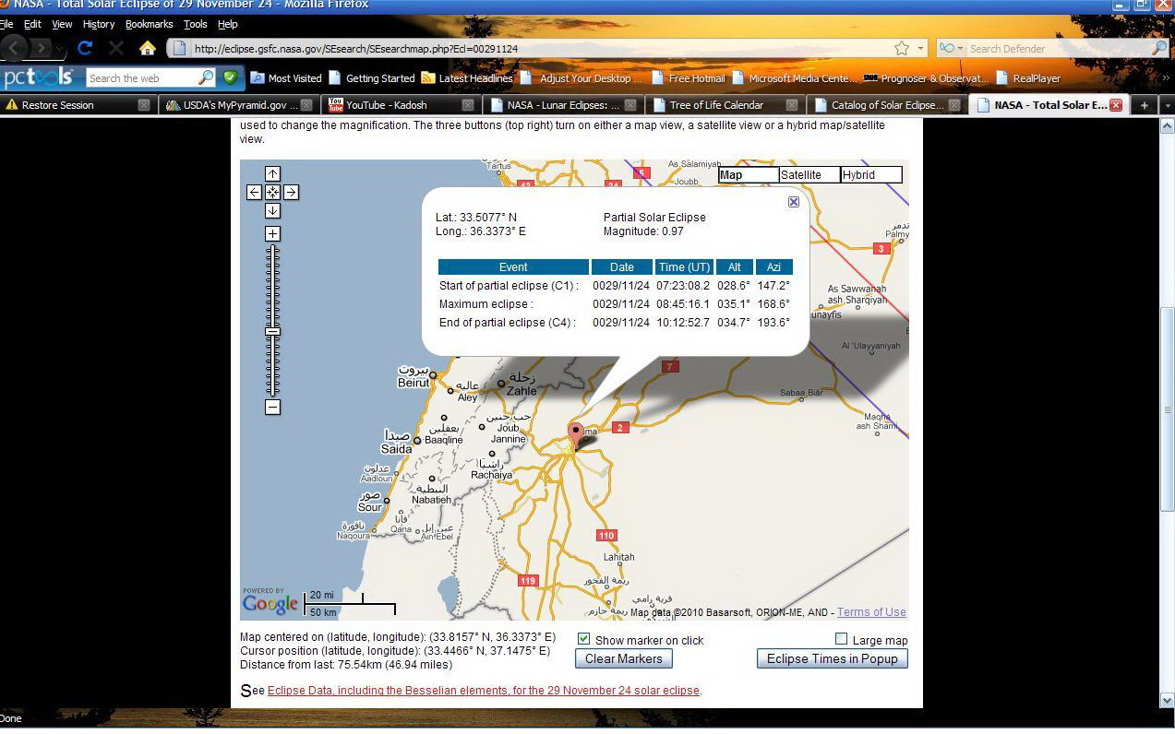
NASA: Solförmörkelsen sedd från Damaskus horisont

Slide 7
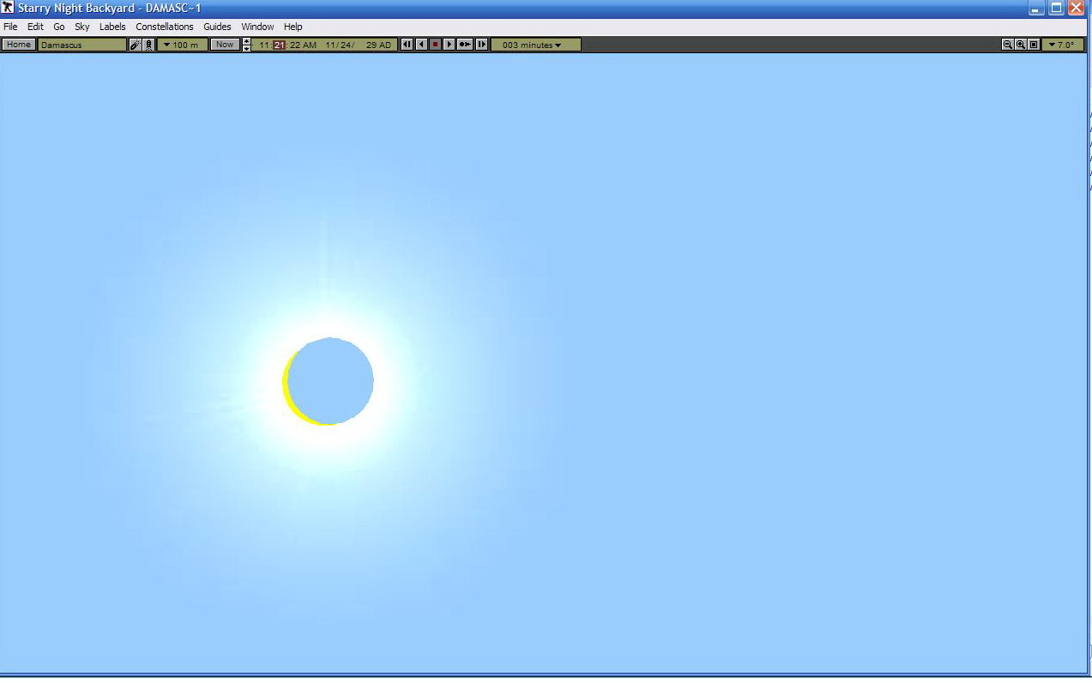
Solförmörkelsen år 29 kl. 11:21 lokal soltid
- sådan den ser ut på Starry Night Backyard från Damascus horisont…

Slide 8
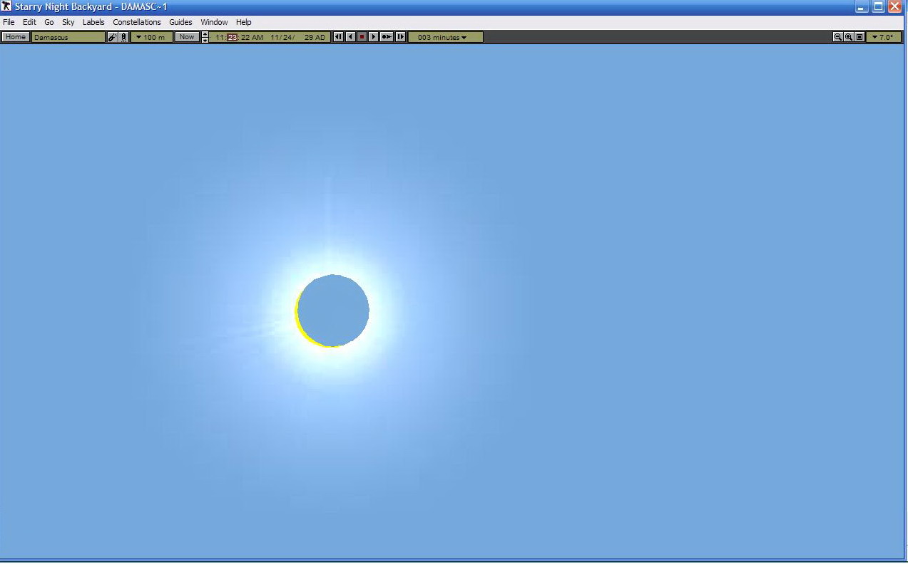
Solförmörkelsen år 29 kl. 11:23 lokal soltid…

Slide 9
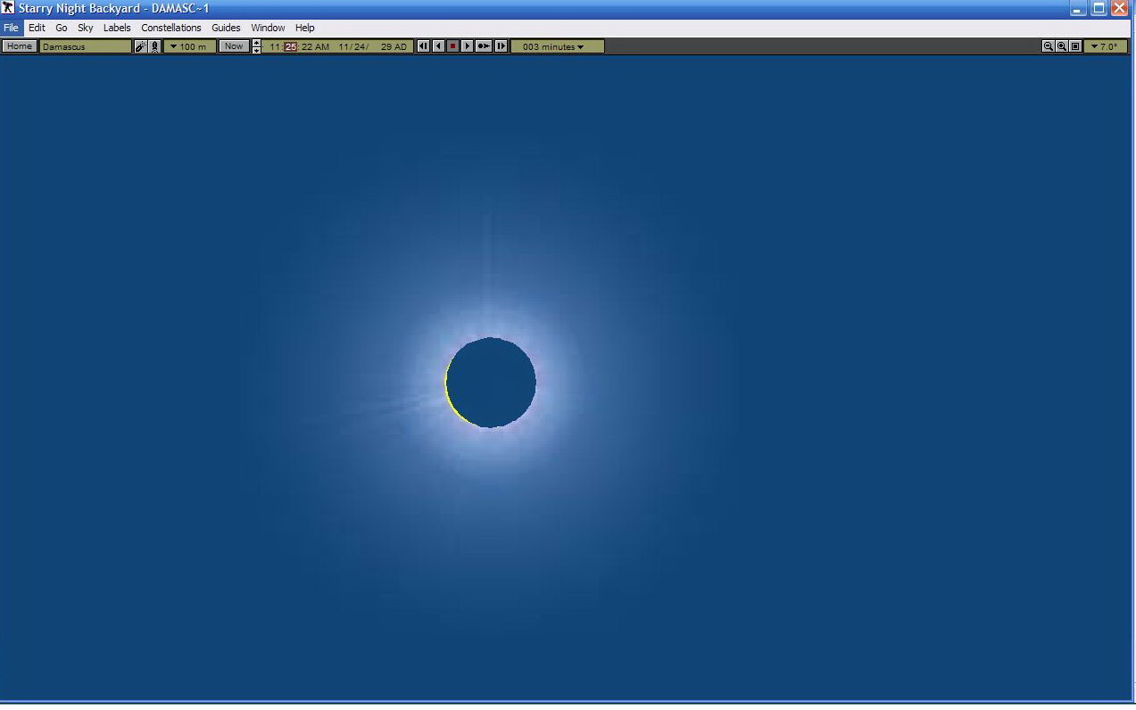
Solförmörkelsen år 29 kl. 11:25 lokal soltid…

Slide 10
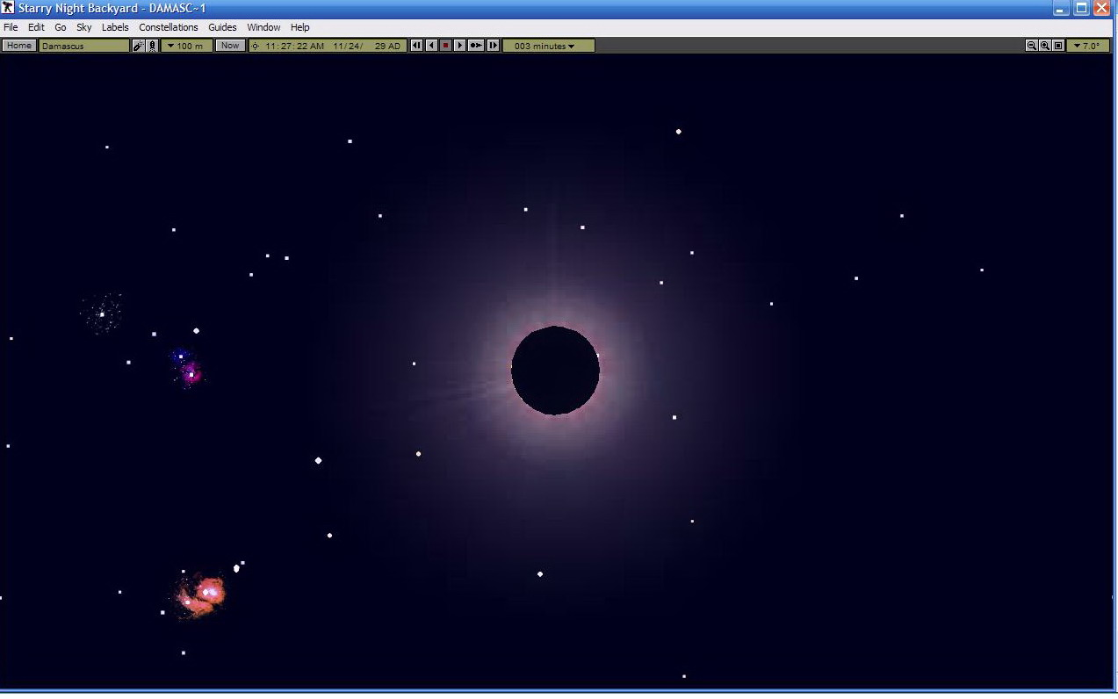
Solförmörkelsen kl. 11:27 lokal soltid…

Slide 11
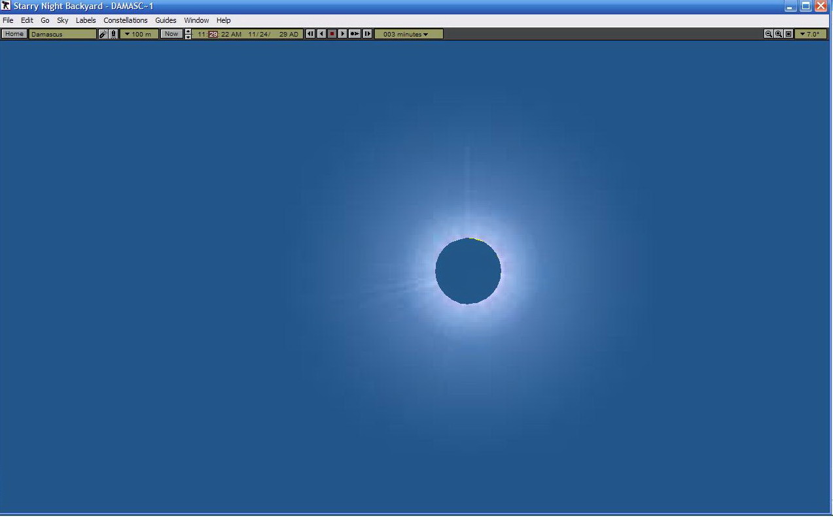
Solförmörkelsen kl. 11:29 lokal soltid…

Slide 12
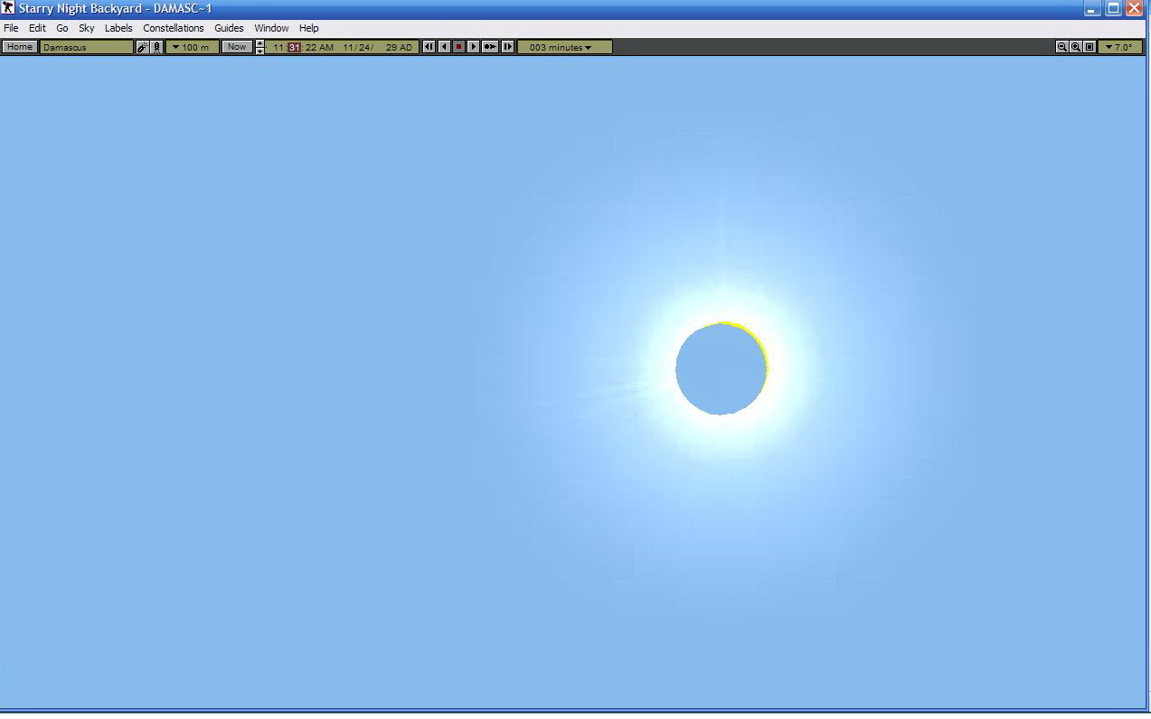
Solförmörkelsen år 29 kl. 11:31 lokal soltid…

Slide 13
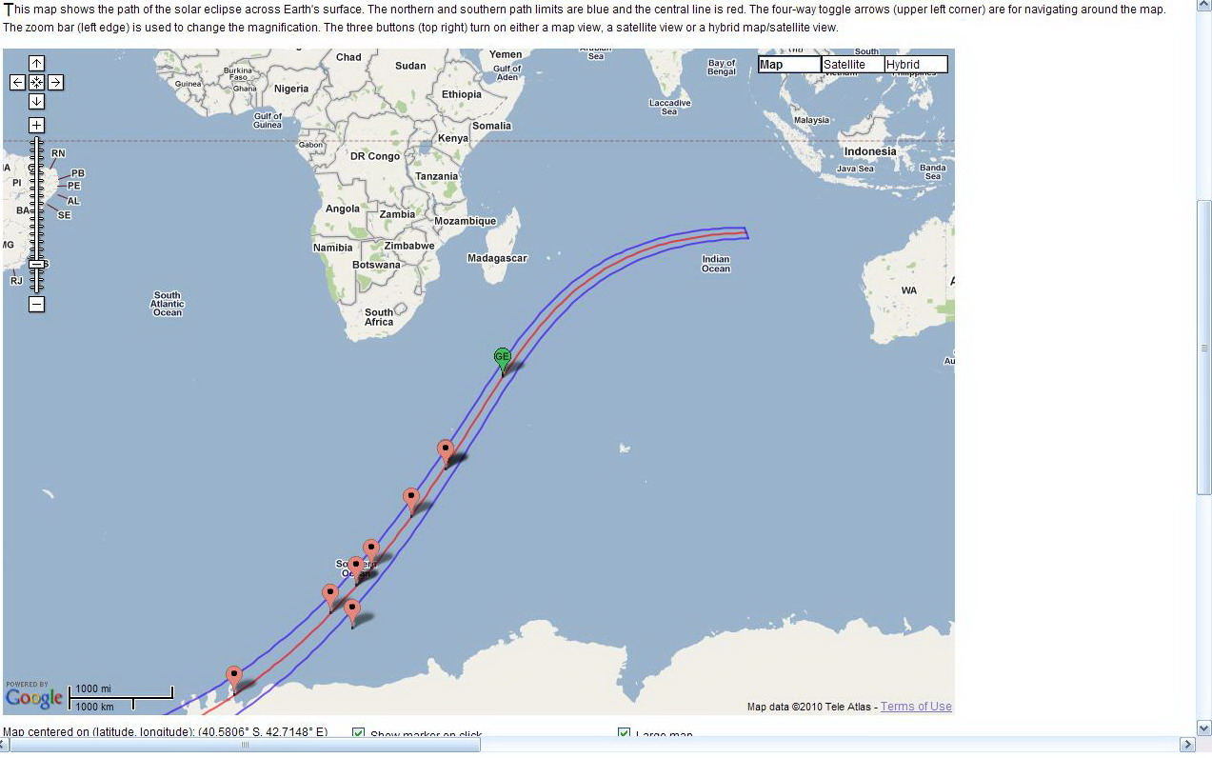
Den totala solförmörkelsens bana den 19 mars år 33

Slide 14
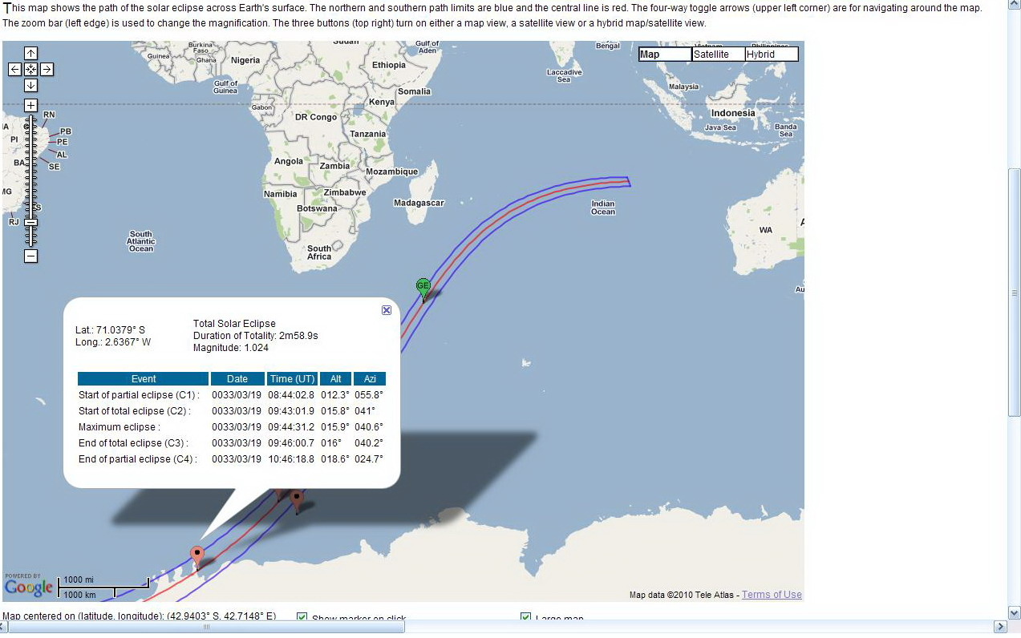
Total solförmörkelse vid Antarktis kust avslutad kl. 09:46 – dvs i den 4:e timmen

Slide 15
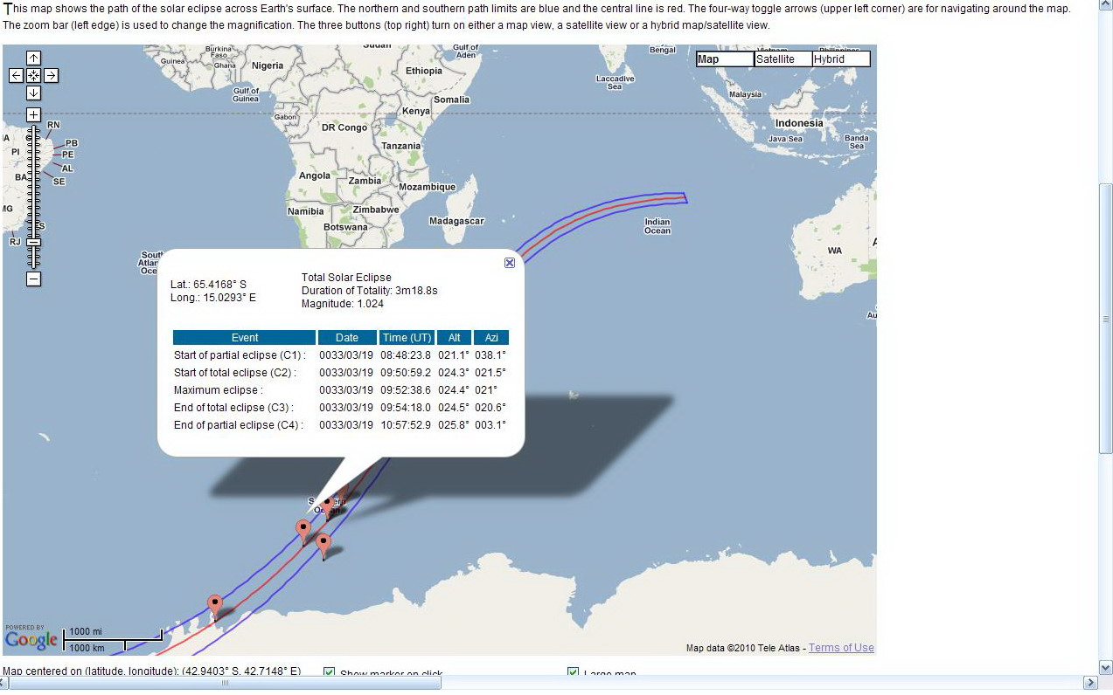
Total solförmörkelse lokal soltid mellan klockan 10:51-10:54 – dvs i 5:e timmen

Slide 16
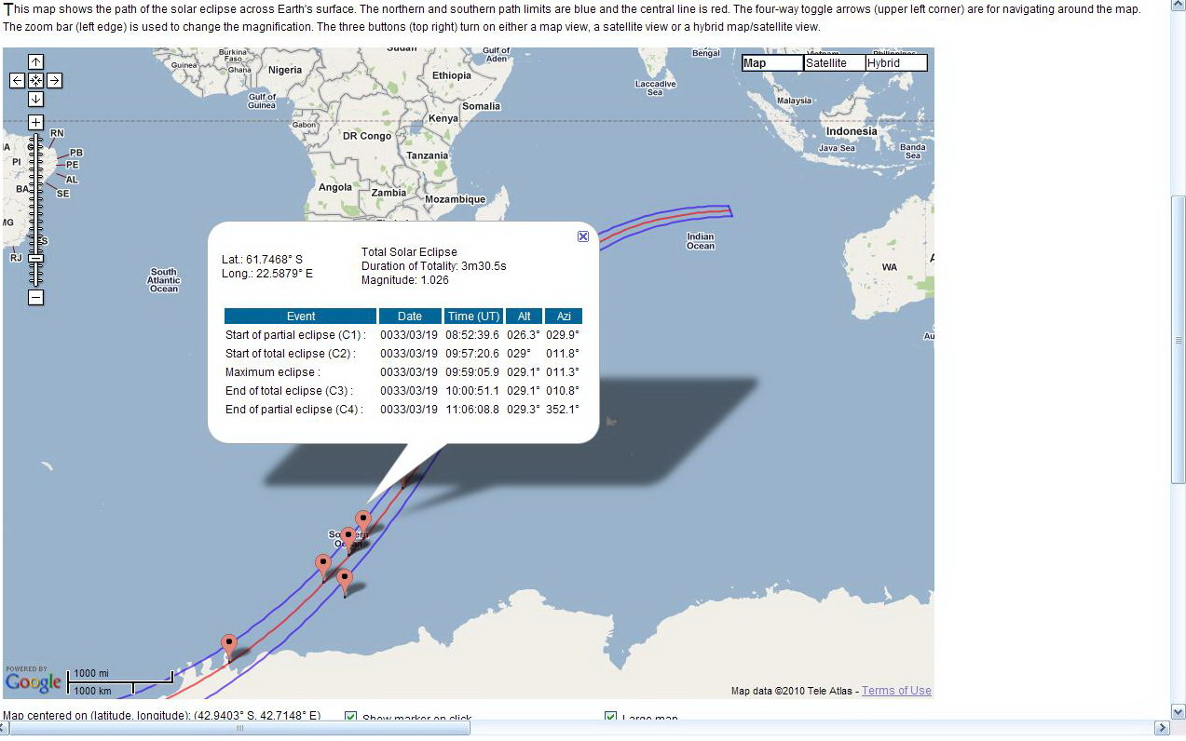
Total solförmörkelse lokal soltid mellan klockan 11:27-11:31 – dvs i 6:e timmen

Slide 17
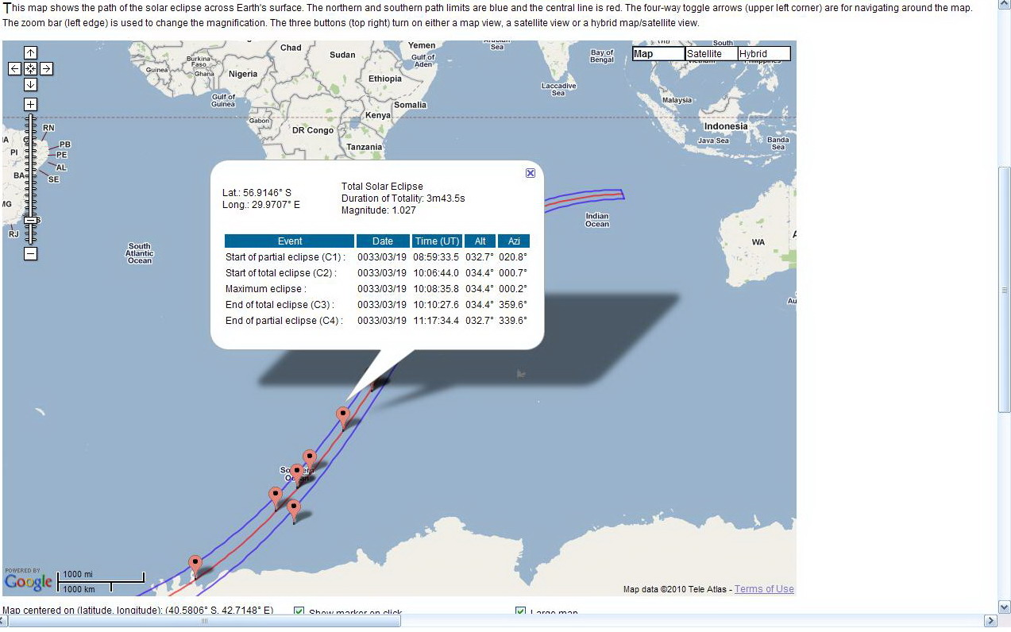
Total solförmörkelse lokal soltid mellan klockan 12:07-12:10 – dvs i 7:e timmen

Slide 18
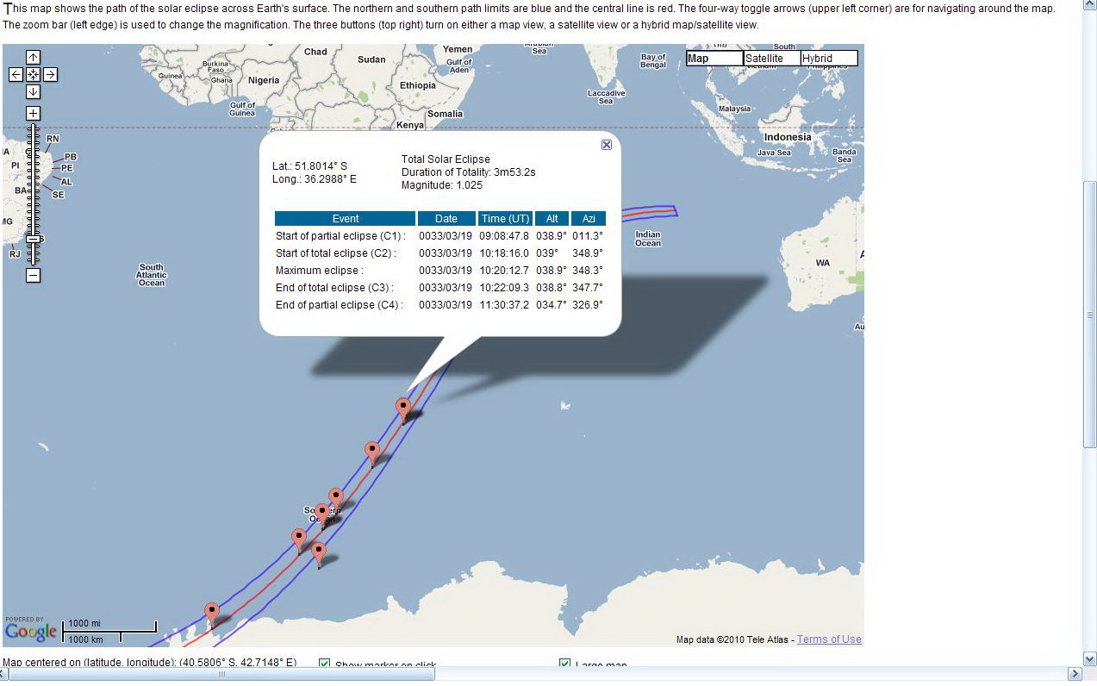
Total solförmörkelse lokal soltid mellan klockan 12:43-12:47 – dvs i 7:e timmen
[samma längdgrad som Damaskus]

Slide 19
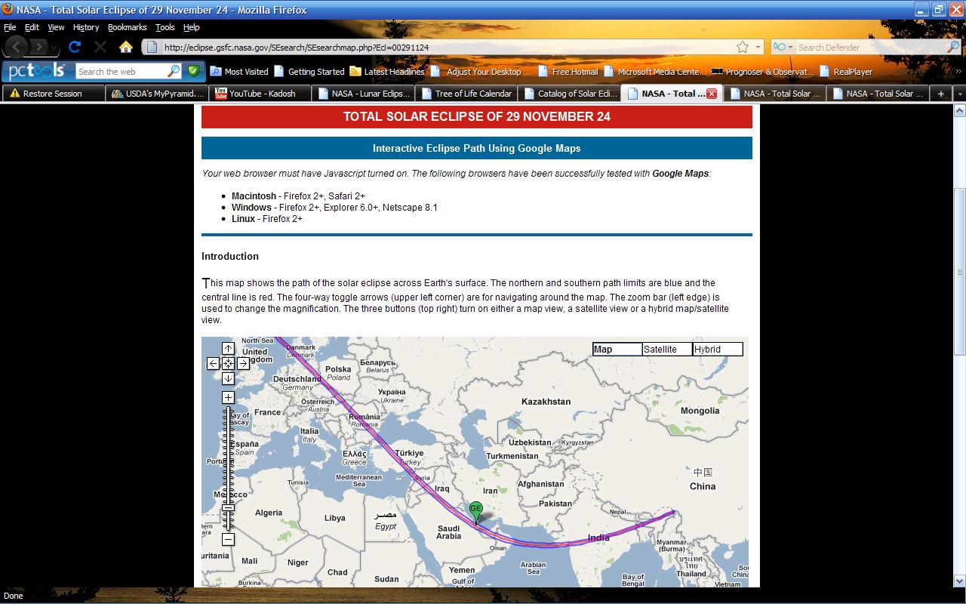
Solförmörkelsens bana över land år 29

Slide 20
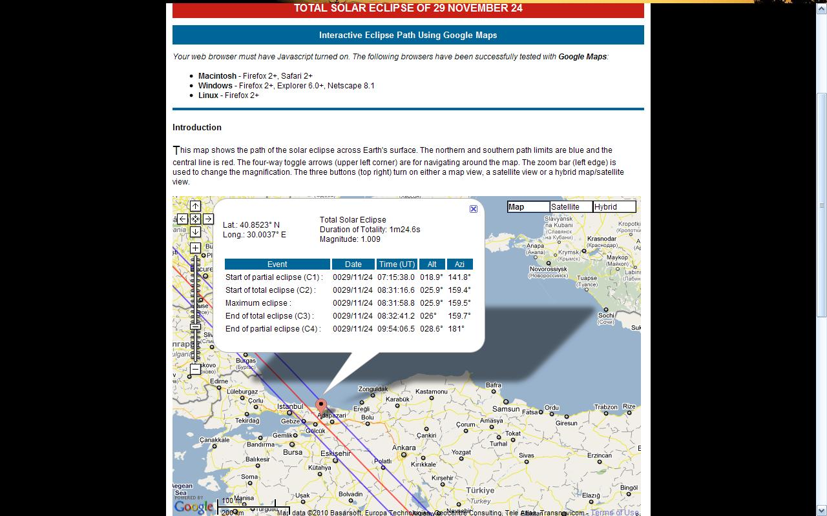
Total solförmörkelse lokal soltid mellan klockan 10:31-10:33 – dvs i 5:e timmen

Slide 21
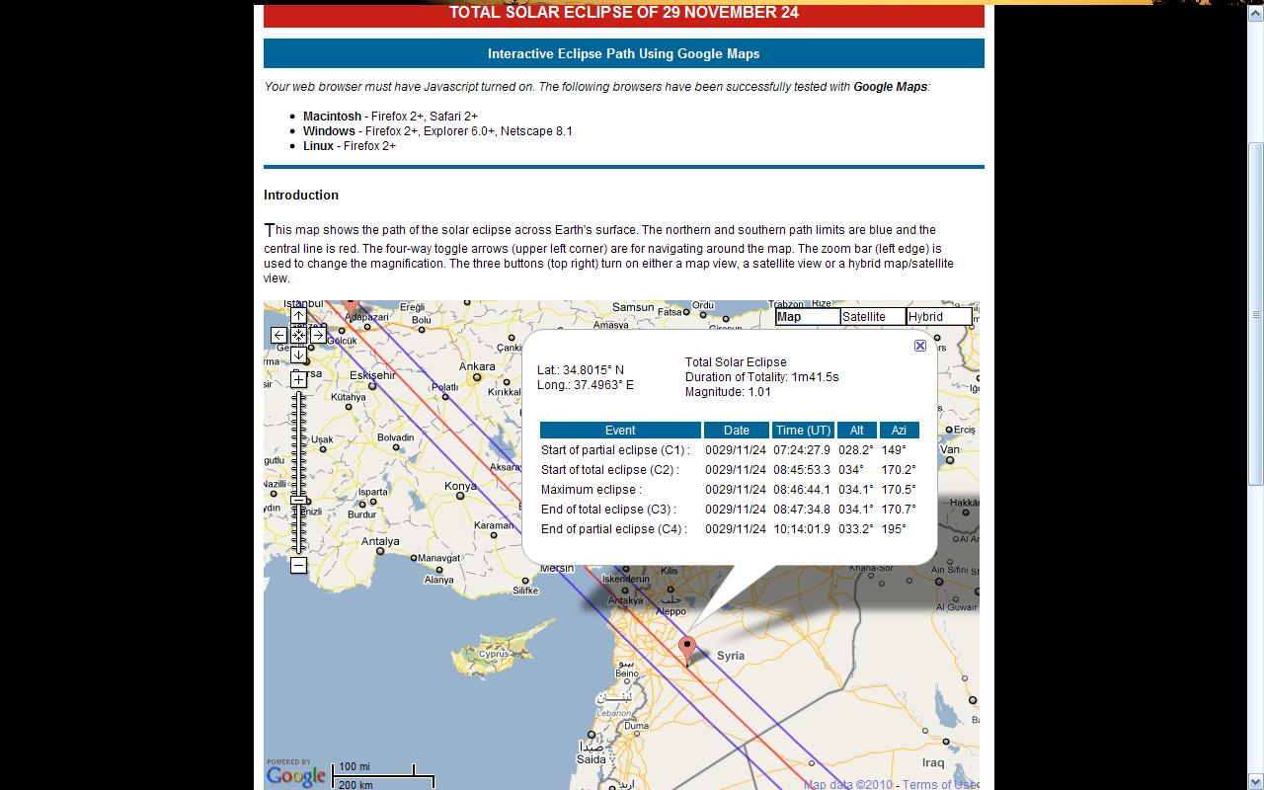
Total solförmörkelse lokal soltid mellan klockan 11:16-11:18 – dvs i 6:e timmen

Slide 22
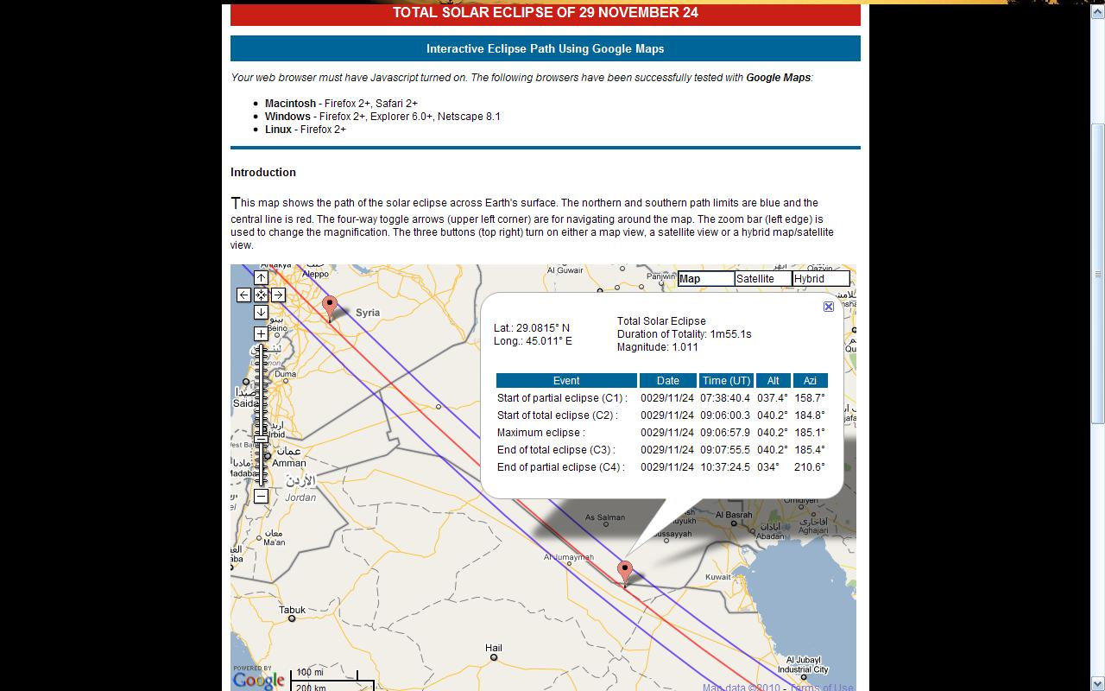
Total solförmörkelse lokal soltid mellan klockan 12:06-12:08 – dvs i 7:e timmen

Slide 23
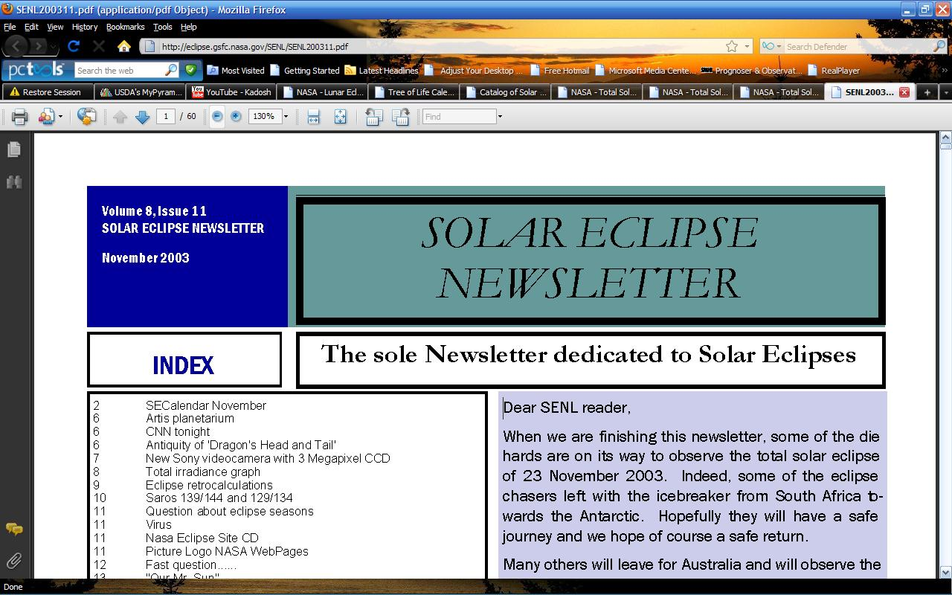
Vad säger astronomerna?
- de som är specialister på solförmörkelser?

Slide 24
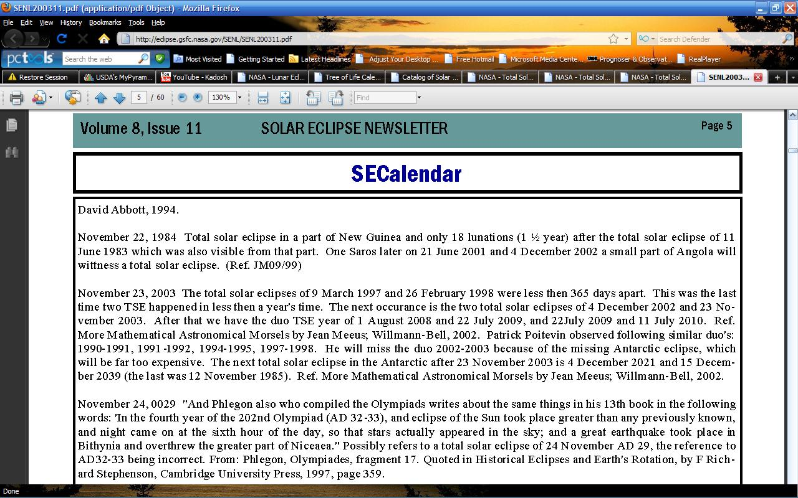
”Referensen till år 32-33 är felaktig…”
”the reference to AD 32-33 being incorrect…”

Slide 25
När börjar nyåret enligt den Olympiska kalendern?
Svar: Den 1 juli varje år
Slutsats: Det 4:e året i den 202:a Olympiaden började den 1 juli år 29.
- Ok, men vad är egentligen den Olympiska kalendern?

Slide 26
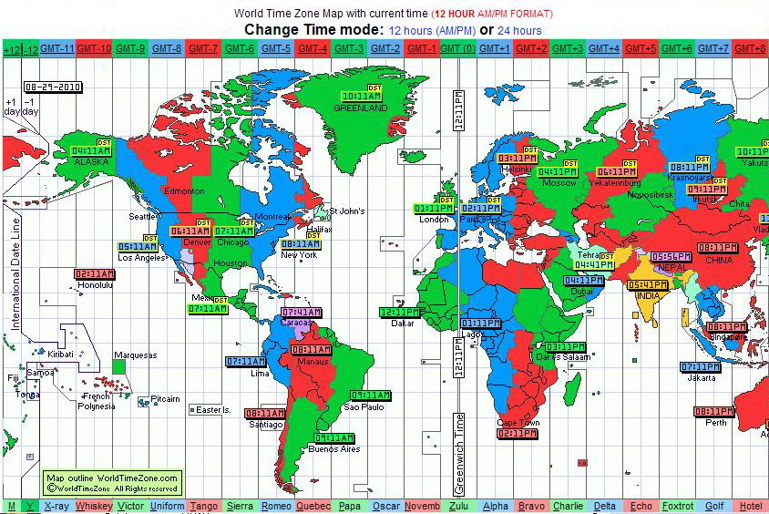
Låt oss applicera tidszonsbegreppet för att jämföra den Julianska/Gregorianska kalendern med den Olympiska kalendern…

Slide 27
Vilken ”tidszon” lever du i?
Exempelvis när du läser Josefus tidsangivelser?
Juliansk kalender |  | Jan-Dec 2010 |  | Jan-Dec 2011 |  | Jan-Dec 2012 |  | Jan-Dec 2013 |  | Jan-Dec 2014 |  | Jan-Dec 2015 |  | Jan-Dec 2016 |  | Jan-Dec 2017 |  | Jan-Dec 2018
Olympisk kalender förankrad i solförmörkelsen den 24 november år 29 | Juli-juni år 4 i cykel nummer |  | Juli-juni år 1 i cykel nummer |  | Juli-juni år 2 i cykel nummer |  | Juli-juni år 3 i cykel nummer |  | Juli-juni år 4 i cykel nummer |  | Juli-juni år 1 i cykel nummer |  | Juli-juni år 2 i cykel nummer |  | Juli-juni år 3 i cykel nummer |  | Juli-juni år 4 i cykel nummer
 | 697 |  | 698 |  |  |  |  |  |  |  | 699
Olympisk kalender förankrad i solförmörkelsen den 19 mars år 33 | Juli-juni år 1 i cykel nummer |  | Juli-juni år 2 i cykel nummer |  | Juli-juni år 3 i cykel nummer |  | Juli-juni år 4 i cykel nummer |  | Juli-juni år 1 i cykel nummer |  | Juli-juni år 2 i cykel nummer |  | Juli-juni år 3 i cykel nummer |  | Juli-juni år 4 i cykel nummer |  | Juli-juni år 1 i cykel nummer
 | 697 |  |  |  |  |  |  |  | 698 |  |  |  |  |  |  |  | 699

Slide 28
Hur ska den Olympiska kalendern placeras i tiden?
Olympiska år börjar den 1 juli [enligt den Julianska kalendern] | I Olympiad [Baserad på solförmörkelsen år 29] |  | Ankare för den Olympiska kalenderns placering i tiden | II Olympiad [Baserad på solförmörkelsen år 33]
3 | 1 | 195 |  | 194 | 2
2
 | 2 |  |  |  | 3
1 [f.v.t.]
 | 3 |  |  |  | 4
1 [v.t.]
 | 4 |  |  | 195 | 1
1 juli 5… | 4 | 196 |  | 196 | 1
1 juli 9… | 4 | 197 |  | 197 | 1
1 juli 13… | 4 | 198 |  | 198 | 1
1 juli 17… | 4 | 199 |  | 199 | 1
1 juli 21… | 4 | 200 |  | 200 | 1
1 juli 25… | 4 | 201 |  | 201 | 1
1 juli 26… | 1 | 202 |  |  | 2
1 juli 27… | 2 |  |  |  | 3
1 juli 28… | 3 |  |  |  | 4
1 juli 29… | 4 |  | ⬅⬅⬅⬅⬅ Phlegons solförmörkelse den 24 november år 29 ⬅⬅⬅⬅⬅ | 202 | 1
1 juli 30… | 1 | 203 |  |  | 2
1 juli 31… | 2 |  |  |  | 3
1 juli 32… | 3 |  | ➔➔➔➔➔ Phlegons solförmörkelse den 19 mars år 33 ➔➔➔➔➔ |  | 4
1 juli 33… | 4 |  |  | 203 | 1

Slide 29
Vad finns bakom de datum du hittar i dina böcker och i din Bibel?
Vad blir resultatet när de som skriver historieböckerna grundar sig på en kalender annan än den som anges i deras källor?
Ditto för de som gör sitt allra bästa för att översätta Bibeln?

Slide 30
Vilken roll spelar det för dig?
Om kejsar Augustus dog år 10 eller år 14?
Om du läser en Bibelöversättning grundad på en ohållbar tidstolkning?

Slide 31
När inföll det 1:a året i den 187:e Olympiaden?
Steg 2 av 4 till ett slutligt bevis…

Slide 32
Svar: Den 187:e Olympiaden begynte den 1 juli år 35 f.v.t. [”f. Kr.”]
Enkel uträkning med siffror:
(202*4) – (186*4) = 808 – 744 = 64 år.
30 CE – 64 år= -34 = 35 f.v.t.

Slide 33
Enkelt åskådliggörande av årsräkningen med hjälp av en tabell
År | Olympiad |  | Händelse
35 | 187 | 1 | Slaget vid Actium avslutades den 12 augusti i det 1:a året av den 187:e Olympiaden
31 | 188 | 1
27 | 189 | 1
23 | 190 | 1
19 | 191 | 1
15 | 192 | 1
11 | 193 | 1
7 | 194 | 1
3 | 195 | 1
2 | 195 | 2
1 | 195 | 3
1 | 195 | 4
5 | 196 | 4
9 | 197 | 4
13 | 198 | 4
17 | 199 | 4
21 | 200 | 4
25 | 201 | 4
29 | 202 | 4 | Phlegons solförmörkelse den 24 november år 29

Slide 34
Varför behöver vi veta när den 187:e Olympiaden började?
Josefus refererar till det 1:a året i den 187:e Olympiaden när han daterar avslutningen på slaget mellan kejsaren och Mark Antony. Det slaget begynte med slaget vid Actium den 2:a september i året närmast före det år då slaget vid Actium avslutades den 12 augusti, i och med Kleopatras död. Enligt Josefus ord: “Slaget… sträckte sig in i den 187:e Olympiaden…”; och dessutom…
Suetonius berättar att kejsar Augustus “regerade Staten… allena under fyrtio-fyra [år innan] han dog… på den 14:e dagen innan September månads 1:a dag vid den 9:e timmen…” (dvs. den 19:e Augusti mellan kl. 14 och 15 på eftermiddagen.)

Slide 35
När begynte kejsar Augustus 44 år som ensam regent?
Steg 3 av 4 till ett slutligt bevis…

Slide 36
En enkel uträkning med siffror:
1. Augustus begynte sin regering som ensamstående regent den 12:e augusti år 35 f.v.t. [“f. Kr.”].
2. Därav följer att ettårsjubileet av den händelsen föll den 12:e augusti 34 f.v.t. och att 44-års jubileet föll den 12 augusti år 10 [“e.Kr.”].
3. Med siffror således:
35 f.v.t. + 44 år = -34 + 44 = 10 v.t. [e.Kr.]

Slide 37
Enkelt åskådliggörande av 44-årsräkningen med hjälp av en tabell
År | Olympiad |  | Årsräkning | Händelse
35 | 187 | 1 | 0 | Slaget vid Actium avslutades den 12 augusti i det 1:a året av den 187:e Olympiaden
31 | 188 | 1 | 4
27 | 189 | 1 | 8
23 | 190 | 1 | 12
19 | 191 | 1 | 16
15 | 192 | 1 | 20
11 | 193 | 1 | 24
7 | 194 | 1 | 28
3 | 195 | 1 | 32
2 | 195 | 2 | 33
1 | 195 | 3 | 34
1 | 195 | 4 | 35
5 | 196 | 4 | 39
9 | 197 | 4 | 43
10 | 198 | 1 | 44 | 44-års jubileet av kejsar Augustus styre som ensam regent inföll den 12 augusti detta år.

Slide 38
När dog kejsar Augustus?
Steg 4 av 4 till ett slutligt bevis…

Slide 39
När dog kejsar Augustus?
Kejsar Augustus dog alltså den 19 augusti, en vecka efter 44-års minnet av sitt tillträde som ensamstående regent. Således den 19 augusti år 10. – Inte “14 e.Kr.” som allmänt tidigare förfäktats!
(Vill du veta mer om “14 e.Kr.” misstaget går det bra att följa länkarna under följande länk till de mera fullständiga citaten av Origen och Phlegon!)

Slide 40
När – allra senast - inföll då kejsar Tiberius 15:e regeringsår?
Enligt Lukas kapitel 3 (Svenska Folkbibeln -98):
1 Under kejsar Tiberius femtonde regeringsår, när Pontius Pilatus var landshövding över Judeen, Herodes landsfurste över Galileen, hans bror Filippus över Itureen och Trakonitislandet och Lysanias över Abilene,
2 och när Hannas och Kajfas var överstepräster, då kom Guds ord till Sakarias son Johannes i öknen.

Slide 41
10 + 15 = 25
[Således inföll kejsar Tiberius 15 regeringsår, som allra senast!, år 25 v.t. [”e.Kr.”], dvs under förutsättning att han inte samregerade med kejsar Augustus!]

Slide 42
Lägg dock märke till följande citat:
Citat från kejsar Augustus egna ord:
“Ännu en tredje gång, tillsammans med det konsulära imperiet, och med min son kejsar Tiberius som kollega, utförde jag en Romersk reningsperiod efter fem år, nämligen i det år då Sextus Pompeius och Sextus Apuleius var konsuler.³⁷”
  (The Res Gestae of Augustus, Monumentum Ancyranum, Part II)

